Slide 1

تنظيم وحفظ الوثائق الإلكترونية

Slide 2
أولاً : مفهوم الوثيقة
1- من الناحية اللغوية كلمة وثيقة مشتقة من الفعل وثق أى ائتمن ، ووثَّق أى أحكم ، نقول ووثَّق الأمر أى أحكمه وأثبته ، والوثيقة هو المحكم ، والوثائق هى كل ما يعتمد عليه أو يرجع إليه لإثبات أمر وإحكامه وإعطائه صفة التحقق ، أو يؤتمن على وديعة فكرية أو تاريخية تساعد فى البحث العلمى ، أو تكشف عن جوهر واقع ما أو تؤكد على إجراء تصرف قانونى سواء كان عام أم خاص
2- أما من الناحية الاصطلاحية فإننا نقصد بالوثيقة أى مستند أو محرر مسجل - سواء كان فى شكل مخطوط أو مطبوع أو مصوراً أوفى مادة سمعية أو بصرية أو مصغر فيلمى أوفى شكل إلكتروني – نتج عن تصرف قانونى أو واقعة قانونية لشخص طبيعى أو إعتبارى (مؤسسة)

Slide 3
والتصرف القانونى هو التصرف الإرادي النابع من إرادة الشخص الفاعل القانونى ، وقد يكون تصرف فردى مثل الوقف والهبة والأوامر الصادرة عن المسئولين كلٍ فى درجته مثل الرؤساء والملوك والسلاطين والوزراء ورؤساء الحكومات والشركات والمؤسسات 000الخ وقد يكون تصرف ثنائى أو زوجى نابع من إرادتين مثل البيع والشراء والزواج والمعاهدات والاتفاقيات بين الدول والمؤسسات والإفراد 000الخ ، وقد يكون التصرف صادر عن عدة إرادات مثل اتفاقات المشاركة فى أى تصرف بين أكثر من شخصين
أما الواقعة القانونية فهى تصرف لاإرادي ، لا دخل لإرادة الشخص فيه مثل الوفاة.

Slide 4
خصائص
الموضوعية وعدم التحيز
الوثيقة
المصداقية
وسماتها
المصداقية
العلاقات المتبادلة

Slide 5
الموضوعية وعدم التحيز : حيث يتم تحريرها بشكل موضوعى من جانب الجهة الرسمية التى تنتجها ، وهى بهذه الصفة تعتبر جزء لا يتجزأ من نشاط المؤسسة التى انتجتها أو تلقتها، لذلك لا يتوقع منها سوى الحقيقة باعتبارها جزء من عمل الإدارة التى أنتجتها

Slide 6
المصداقية: وتعنى اشتمالها على معلومات صحيحة خالية من الشك لكونها خضعت للوصاية من الجهة الرسمية التى أنتجتها أو من ينوب عنها شرعا أو قانوناً، وذلك على عكس المعلومات الواردة فى المصادر الروائية كالكتب والدوريات فهى معرضة بشكل إرادي للخطأ والصواب.

Slide 7
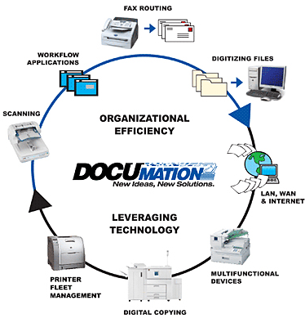
الطبيعية : حيث تتكون الوثائق طبيعيا من خلال ممارسة الجهة الرسمية لأعمالها وأنشطتها اليومية المستمرة

Slide 8
العلاقات المتبادلة : حيث ترتبط كل وثيقة بعلاقات وطيدة مع بقية الوثائق الأخرى سواء أكانت داخل المجموعة الوثائقية أو خارجها ، لذلك يكون من الصعب – فى أحيان كثيرة - فهم ومحتويات وثيقة ما بدون الرجوع إلى الوثائق الأخرى التى ترتبط بها ، لذلك عند التنظيم يحسن ترتيب الوثائق وفقاً لمبدأ المنشأ أو الأصل.

Slide 9
نظرية الأعمار الثلاثة للوثائق

Slide 10
الوثائق مثلها مثل كافة الأشياء لها مراحل عمرية ، ويقسم علماء الوثائق حياة الوثيقة إلى ثلاث مراحل تعرف بنظرية الأعمار الثلاثة للوثيقة ، وقد بنيت هذه النظرية على أساس القيمة الذاتية للوثائق منذ الولادة والنضج حتى التوقف والإهلاك. وهذه المراحل هى:

Slide 11
1- العمر الإدارى وهى المرحلة الأولى وتبدأ منذ إنشاء الوثيقة فى المؤسسة الإدارية، وهنا تكون الوثائق مستخدمة بشكل منتظم خلال أوجه النشاط الإداري الجارى للمؤسسة التى أنتجتها ، ولذلك توصف الوثائق فى هذه المرحلة بأنها نشطة أو جارية ، وتسمى بالوثائق الإدارية ، ويطلق على هذا المرفق الذى يضمها ويعمل على ضبطها وحفظها وتنظيمها وتيسير إتاحتها للإفادة منها بمركز المعلومات الإدارية.

Slide 12
2- العمر الوسيط : أو المرحلة الثانية حيث يتوقف استخدام الوثيقة الإدارية بصفة منتظمة خلال أوجه النشاط الجارى ولكنها تحتفظ ببعض الاستخدامات الإدارية العرضية ولذلك توصف الوثائق فى هذه المرحلة بأنها غير نشطة أو غير جارية وتسمى بالمحفوظات ، وهنا تمر الوثائق فى هذه المرحلة بأخطر فترات حياتها حيث يتقرر مصيرها بصفة نهائية فهى إما أن تحيا وتحول إلى الأرشيف التاريخى لتستخدم كمصدر للبحث العلمى والتاريخى ، وإما أن تعدم فوراً ، وحتى لا يكون الحكم على مصيرها مستعجلاً ولكى تتوافر ضمانات الدقة وعدم التسرع توضع فى مكان مستقل يتولى أمر فحصها وتقييمها والحكم عليها، فضلاً عن حفظها بقصد الرجوع إليها عند الحاجة، وهذا المكان يطلق عليه مركز الأرشيف الوسيط ، أو دار المحفوظات.

Slide 13
3- العمر التاريخى : أو المرحلة الثالثة فى حياة الوثيقة حيث أصبحت لا تطلب للاستخدام الإدارى وتم تقييمها فى مركز الأرشيف الوسيط والحكم عليها بالحفظ الدائم لقيمتها الدائمة كمصدر لدراسة تاريخ الدولة ، وتسمى الوثائق فى هذه المرحلة بالوثائق التاريخية أو الأرشيف ، ويطلق على المرفق الذى يضمها ويعمل على ضبطها وحفظها وتنظيمها وتيسير إتاحتها للإفادة منها من قبل الباحثين والمؤرخين بدار الوثائق التاريخية أو مركز الوثائق القومية .

Slide 14
أنواع الوثائق

Slide 15
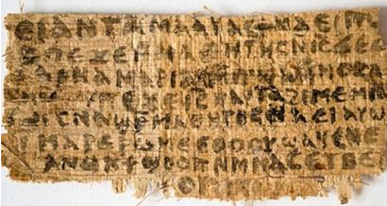
هناك أكثر من أساس يمكن اعتماده لتقسيم الوثائق إلى أنواع :
1- فمن حيث نوع المادة المكونة للوثيقة هناك: الوثائق البردية – الورقية – السمعية أو الصوتية – البصرية – الفيلمية – الالكترونية أو الرقمية

Slide 16
2- ومن حيث الموضوعات المحتواه فى الوثائق هناك الوثائق الدينية – السياسية – الاقتصادية – العسكرية – الإدارية – التاريخية – الأدبية

Slide 17
3- ومن حيث علاقتها بالمؤسسات فهناك: وثائق المؤسسات الحكومية - الجامعات - وثائق المعابد– الأديرة– البنوك– المجالس التشريعية– المؤسسة العسكرية- المحاكم

Slide 18
4- ومن حيث مصدرها هناك : الوثائق العامة الصادرة عن السلطة العامة والخاصة بالمجتمع ككل مثل الدساتير والقوانين والمعاهدات ، والوثائق الخاصة وهى الخاصة بالتصرفات القانونية للأفراد طبيعيين أو اعتباريين

Slide 19
5- ومن حيث تداولها والاطلاع عليها هناك:
- وثائق يجوز الاطلاع عليها وتداولها وهى التى تتعلق بموضوعات عامة غير سرية وتم نشرها أو إبلاغها للجهات والأشخاص الطبيعيين والاعتباريين ، وتتاح مثل هذه الوثائق للباحثين والدارسين للاستفادة منها فى البحث العلمى ، ومن أمثلتها الأنظمة واللوائح والسياسات والخطط والبرامج والميزانيات والإحصاءات والتقارير
- وثائق يحظر تداولها لغير الموظفين المختصين أو بأمرهم لسريتها أو لاشتمالها على معلومات تخص أشخاص معينين أو مؤسسات محددة وليس من المصلحة الاطلاع عليها أو إفشاء ما تتضمنه من معلومات

Slide 20
6- وبالإضافة إلى ذلك تقسم الوثائق من حيث المراحل العمرية للوثيقة – كما سبق أن ذكرنا- إلى ثلاثة أنواع هى :
- الوثائق الإدارية
– والمحفوظات
- الوثائق التاريخية .
وهو التقسيم الوظيفى الشائع بين المتخصصين ، وسوف نتناولها بشيء من التفصيل :

Slide 21
الوثائق الإدارية

Slide 22
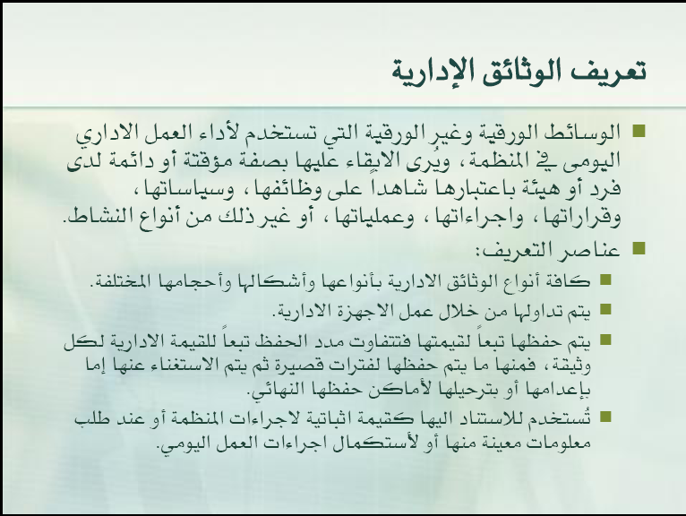

Slide 23
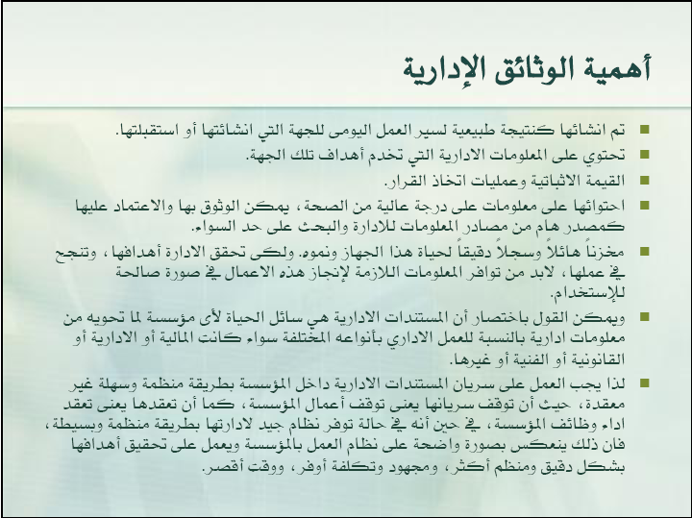

Slide 24
المحفوظات

Slide 25
تعريف المحفوظات
هى جميع الوثائق الإدارية التى أنعدم تداولها تماماً فى إداراتها المنشئة وفقدت بالتالى قيمتها الإدارية وتم حفظها فى مكان منعزل بغرض تقييمها وغربلتها وانتقاء ماله قيمة للأبحاث التاريخية والاقتصادية والاجتماعية تمهيداً لتحويلها إلى دار الوثائق التاريخية و النظر فى إهلاك ما ليس له تلك القيمة.

Slide 26
أهمية المحفوظات
تحتفظ بنفس أهمية الوثائق فى مرحلتها الإدارية حيث:
- يرجع إليها كأدلة إثبات عند الدخول فى منازعات بين المؤسسة وأى جهة أخرى
- تستخدم فى عمليات صنع القرار بالنسبة للمديرين ومتخذي القرار
- تستخدم كمرجع تاريخى لأعمال المؤسسة
- تجيب على أسئلة مختلفة عن تطور سير العمل الإدارى بالمؤسسة

Slide 27
الوثائق التاريخية

Slide 28
تعريف الوثائق التاريخية
هى ذلك الجزء من المحفوظات التى وضحت تماماً قيمته للأبحاث التاريخية والاقتصادية والاجتماعية والقانونية ، وأودعت دار الوثائق التاريخية ونظمت بالشكل العلمى الذى يجعلها صالحة للاستخدام من جانب الباحثين

